Slide 1
Model Training & Tuning
鄭鳳媚

Slide 2
Agenda
  什麼是機器學習
  建立模型的步驟
  常見函數與參數

Slide 3
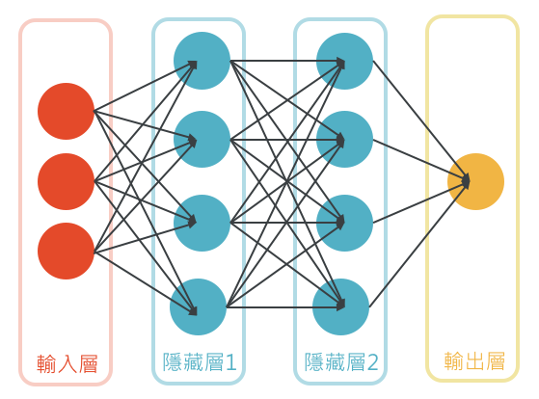
機器學習_類神經網路

Slide 4







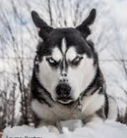
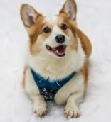



TensorFlow
Pytoch
NN
activation
CNN、RNN、LSTM、GAN…
畫家
作家
數學家
Loss func
optimizer
Train
貓
Output
Test
狗
VGG16、ResNet、Yolo、 Xception …
王大大
陳丁丁
鄭美美

Slide 5
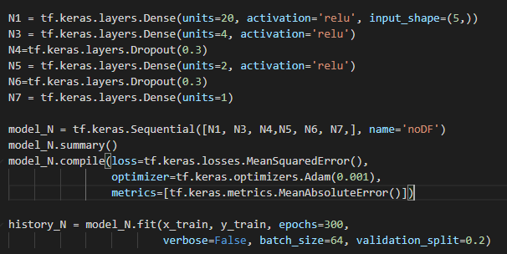
七步驟建立模型
決定隱藏層的深度(層數)與寬度(神經元數)
決定每層使用的激勵函數(activation function)
決定模型的損失函數(loss function)
決定模型的評估標準(metrics)
決定optimizer與超參數
  學習率 Learning rate
  動量 momentum
  衰退率 decay
編譯模型 Model compile
訓練 Model fit

Slide 6
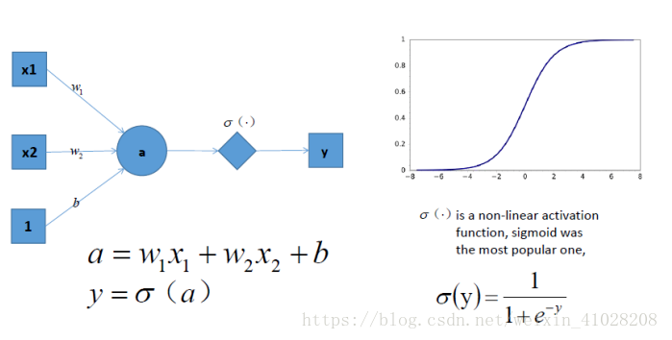
激勵函數
增強網絡的表示能力和學習能力
常見函數
  Sigmoid
    常用
  Relu
    計算速度快
  Softmax
    常用於分類
如何選擇
  Hidden layers
    Relu
  Output layers
    回歸問題 : Linear
    分類問題 : Softmax、Sigmoid
Sigmoid

Slide 7
損失函數
訂定loss function來衡量權重的好壞
  看看與正確答案差多少，希望差距越小越好
如何選擇
  Regression
    Mean Squared Error (MSE) 均方誤差
    Mean Absolute Error (MAE) 平均絕對值誤差
  二元分類
    Binary crossentorpy
  多元分類
    Categorical_crossentropy

Slide 8
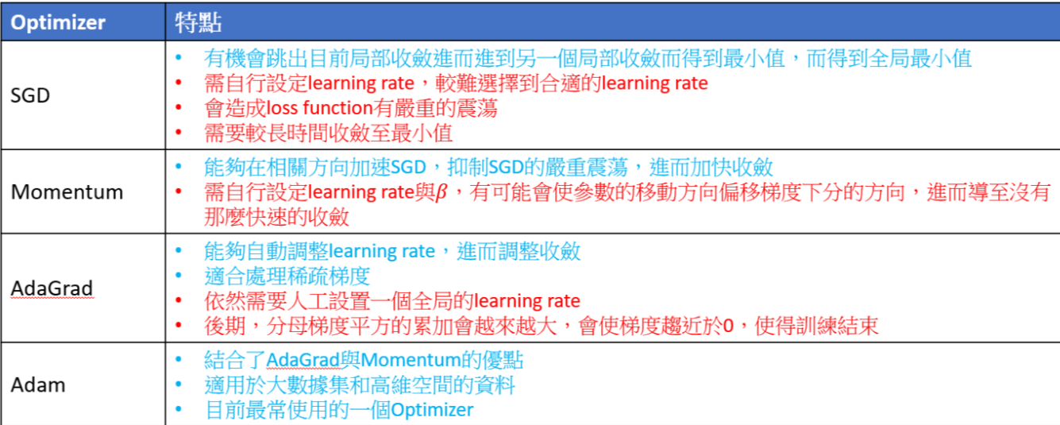
optimizer
最佳化求解
  找到一組解，帶入loss function能使誤差越小
  基本上就是Gradient descent

Slide 9
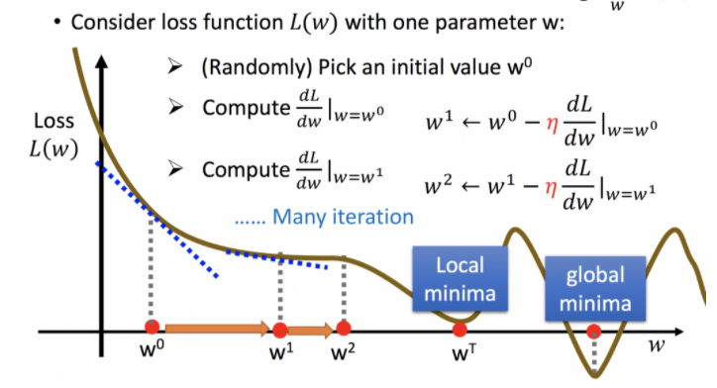
Gradient Descent
Ref
https://chih-sheng-huang821.medium.com/%E6%A9%9F%E5%99%A8%E5%AD%B8%E7%BF%92-%E5%9F%BA%E7%A4%8E%E6%95%B8%E5%AD%B8-%E4%BA%8C-%E6%A2%AF%E5%BA%A6%E4%B8%8B%E9%99%8D%E6%B3%95-gradient-descent-406e1fd001f

Slide 10
optimizer
常見優化器
  SGD (learning rate : 0.1)
  Momentum (learning_rate=0.1, momentum=0.9)
  Adagrad (learning_rate=0.1, initial_accumulator_value=0.1)
  Adam (learning_rate=0.1, decay=0.9, momentum=0)
Ref
  https://ithelp.ithome.com.tw/articles/10221856
常見調整 “Learning rate”
  如果設定的太小，模型收斂很慢，如果設定太大，模型損失值可能會陷入震盪
  建議一次降一個數量級，如 : 0.1 -> 0.01 -> 0.001

Slide 11
Model train tuning
batch_size : 每次看幾筆資料
  太小 -> 無法善用GPU效能
  太大 -> 記憶體無法承受
  實務上會受使用的GPU大小所影響，常以16、32、64、128、256來試
epochs : 每筆資料看幾次

